Slide 1

목차
TDD
(테스트 주도 개발)
1. 개요
2. 진행 방식
3. TDD실습 [ 은행 계좌 클래스 만들기]
4. Spring Dao Test

Slide 2
1. 개요
TDD( Test Driven Development ) 란?
“프로그램을 작성하기 전에 테스트를 먼저 해라”
켄트 벡
1. 업무코드를 작성하기 전에 테스트 코드를 먼저 만드는 것
2. 테스트 우선 개발
3. 메서드나 함 수 같은 프로그램 모듈을 작성할 때, 작성 종료 조건을 미리 정해놓고 코딩을
시작하는 의미
4. 새로운 기능이나 원하는 기능향상을 위해 미리 작성된 테스트 케이스를 기반으로 짧은 주기로
소프트웨어를 개발하는 기법

Slide 3
1. 개요
TDD( Test Driven Development ) 란?
public class Calculator {
public int sum( int a, int b ) {
return 0;
}
public static void main( String[] args ) {
Calculator calculator = new Calculator();
System.out.println( calculator.sum( 10, 20 ) == 30 );
System.out.println( calculator.sum( 1, 2 ) == 3 );
System.out.println( calculator.sum( -5, 25 ) == 20 );
System.out.println( calculator.sum( 0, 0 ) == 0 );
}
}
false
false
false
true

Slide 4
2. 진행 방식
1. 잘 동작하는 깔끔한 코드
4. Refactoring
1. 테스트 계획 (새로운 기능의 테스트 대상을 결정)
2. 실패하는 테스트 케이스 작성
3. 테스트를 통과하는 코드 작성
4. 코드 리팩토링 ( 테스트 코드도 리팩토링)
5. 구현이 완성될 때까지 위의 작업을 반복한다.
N번
1.Need
2.Test
3.Code
통과
테스트를 먼저 작성하고 실제 코드를 작성하기 때문에 테스트 되지 않는 코드가 없어진다.
테스트 자체가 요구사항을 분명하게 드러나게 해주는 효과가 있다
변경으로 인해 다른 부분에서 예상치 못한 문제가 발생하는 것을 쉽게 알아차릴 수 있으므로 개발 과정이 유연하다.
즉, 생산성 향상에 기여.
테스트의 자동화 필수 (Junit 사용)
XP의 실천 방법

Slide 5

3. 실습 [ 은행 계좌 클래스 만들기 ]
실습
1. TDD 기본적인 진행 방식을 익힌다.
2. 시간을 절약시켜줄 이클립스 IDE의 관련 기능을 익힌다.
3. TDD를 진행할 때 발생할 수 있는 몇 가지 기본적인 고려사항을 살펴본다.

Slide 6
3. 실습 [ 은행 계좌 클래스 만들기 ]
구현해야 하는 기능과 유의 사항 정리
1. 클래스 이름은 Account
2. 잔고조회
3. 입금
4. 출금
( 금액은 원 단위)
Test Class 생성
1. 프로젝트 Bank Business 를 만든다.
2. test 패키지에 AccounTest Class 생성
3. Account 클래스 생성, 잔고조회, 입금 에 대한 구현 같이 해보기
출금에 대한 구현에 TDD 방식을 적용해 구현 해보기

Slide 7
4. Spring DAO 테스트
UserRepositoryTest.java
@RunWith( SpringJUnit4ClassRunner.class )
@ContextConfiguration({
"file:src/main/webapp/WEB-INF/spring-servlet.xml",
"file:src/main/webapp/WEB-INF/applicationContext.xml“ })
public class UserRepositoryTest {
@Autowired
UserRepository userRepository;
@Test
public void testAuth() {
UserVo vo = userRepository.getAuthUser( "admin", "admin" );
assertNotNull( vo );
assertEquals( "admin", vo.getId() );
}
}

Slide 8
목차
CI
(지속적인 통합)
1. 개요
2. Jenkins 기반의 CI 환경
3. Jenkins 설치 및 설정
4. 새 프로젝트 생성
5. 빌드

Slide 9
1. 개요
CI (Continuous Integration)
  개발자가 각각 개발한 소스코드를 모아서 한꺼번에 빌드하는 통합 빌드의 과정을 특정 시점이
  아니라 매일이나 매주와 같이 일정 주기마다 수행함으로써, 소스코드 통합에서 발생하는 오류와
  시간을 줄이기 위한 기법
  2. 테스트 등과 연계하여 코드 커버리지 분석, 코드 인스펙션 등을 수행하고 Reporting 함으로써
  개발일정에 대한 관리나 통제가 가능하고, 소스코드의 일관성 및 테스트나 운영상에서 발생할
  수 있는 문제점을 사전에 발견하고 예방
  3. 자동화되고, 점진적인 빌드를 통해 개발 생산성을 향상시킬 수 있다.

Slide 10
1. 개요
CI 프로세스
수행 업무 | 내 용
체크 아웃 (Check Out) | Job Schedule 에 따라서 정해진 시간에 소스를 체크아웃 받는다.
컴파일 (Compile) | 빌드 스크립트(Ant, Maven 등) 를 기동하여 컴파일을 수행한다.
배포 (Deploy) | 컴파일이 완료된 실행파일을 개발서버에 배포한다.
테스트 수행 (Test) | 테스트를 위해 작성된 테스트 코드들을 수행하고 리포팅한다.
커버리지 분석 (Code Coverage) | 테스트 수행 중에 코드 커버리지 분석을 수행하고 리포팅한다.
코드 인스펙션 (Code Inspection) | 개발된 코드에 대한 Inspection 을 수행하고 리포팅한다.
소스 태깅 (Tagging) | 이전 과정이 정상적으로 수행되었을 때, 현재 소스 관리 시스템에 저장된 버전을 안정적인 버전으로 판단하고 소스 관리 시스템에 현재 버전에 대한 Tagging 을 수행하여 빌드 버전을 저장한다.
Reverse (Optional) | 빌드나 테스트가 실패하였을 경우 이전에 성공한 빌드 버전으로 소스를 롤백하고, 실패 원인을 분석한다.
결과 분석 (Mailing) | 빌드와 테스트가 완료된 후에 테스트 결과를 개발 PM/PL 들이 검토하여, 수정이 필요한 부분에 대해서는 보완을 지시하도록 한다.

Slide 11



1. 개요
CI 도구
HUDSON

Slide 12





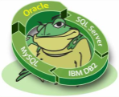




2. Jenkins 기반의 CI 환경
서버 개발환경
로컬 개발환경
빌드/배포 관리 시스템
Jenkins
소스 버전 관리 시스템
SVN
Runtime
(Tomcat)
run
debug
deploy
소스코드 체크아웃
DBMS
(ORACLE)
통합개발환경
(IDE)
CI
지속적인 통합
1. 오류체크
2. 의존관계 라이브러리
다운로드
3. 단위테스트
4. 빌드(Build)
배포(Deploy)
개발자
개발(실)서버
( WAS, Tomcat )

Slide 13
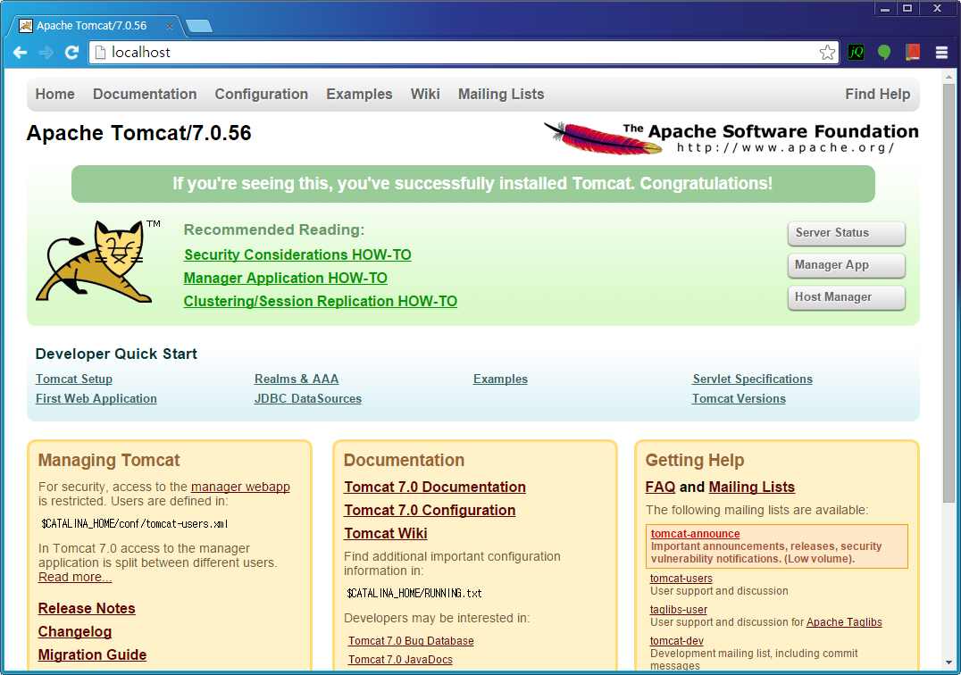
3. Tomcat 설치
1. /usr/local/bit2017/tomcat7 에 설치
2. JAVA_HOME 환경 변수 세팅 확인
3. /usr/local/bit2017/tomcat7/conf/server.xml 에서 8080 -> 80 으로 수정
4. /usr/local/bit2017/tomcat7/bin/catalina start 실행
<Connector port="8080" URIEncoding="UTF-8" protocol="HTTP/1.1" connectionTimeout="20000" redirectPort="8443" />

Slide 14
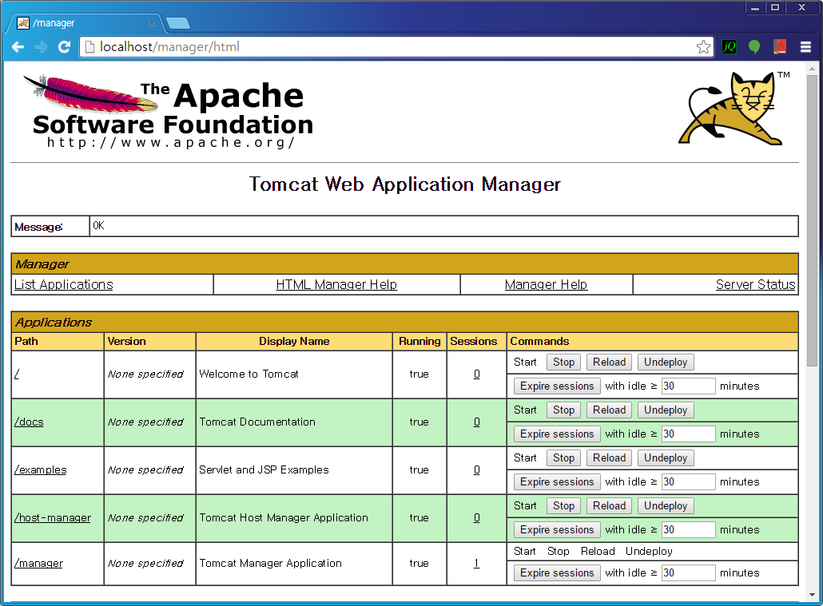
3. Tomcat 설치
Tomcat Web Application Manager
1. /usr/local/bit2017/tomcat7/conf/tomcat-users.xml 수정
2. Tomcat 재시작
<role rolename="manager"/>
<role rolename="manager-gui" />
<role rolename="manager-script" />
<role rolename="manager-jmx" />
<role rolename="manager-status" />
<role rolename="admin"/>
<user username="admin" password="manager" roles="admin,manager,manager-gui, manager-script, manager-jmx, manager-status"/>

Slide 15
3. Tomcat 설치
Tomcat Service 등록
1. tomcat.service 파일 생성
[root@localhost system]# vi /usr/lib/systemd/system/tomcat.service
[Unit]
Description=tomcat7
After=network.target syslog.target
[Service]
Type=forking
Environment=JAVA_HOME=/usr/local/bit2017/jdk1.8.0_72
User=root
Group=root
ExecStart=/usr/local/bit2017/tomcat7/bin/startup.sh
ExecStop=/usr/local/bit2017/tomcat7/bin/shutdown.sh
UMask=0007
RestartSec=10
Restart=always
[Install]
WantedBy=multi-user.target

Slide 16
3. Tomcat 설치
Tomcat Service 등록
2. tomcat 시작 및 서비스 등록
[root@localhost system]# systemctl start tomcat
[root@localhost system]# systemctl status tomcat
● tomcat.service - tomcat7
Loaded: loaded (/usr/lib/systemd/system/tomcat.service; disabled; vendor preset: disabled)
Active: active (running) since 월 2017-03-13 01:15:17 KST; 11s ago
Process: 1635 ExecStart=/usr/local/bit2017/tomcat7/bin/startup.sh (code=exited, status=0/SUCCESS)
Main PID: 1643 (java)
CGroup: /system.slice/tomcat.service
└─1643 /usr/local/bit2017/jdk1.8.0_72/bin/java -Djava.util.logging.config.file=/usr/local/bit2017/tomcat7/conf/logging.properties -Djava.util.logging.manager=org.ap...
3월 13 01:15:17 localhost.localdomain systemd[1]: Starting tomcat7...
3월 13 01:15:17 localhost.localdomain startup.sh[1635]: Tomcat started.
3월 13 01:15:17 localhost.localdomain systemd[1]: Started tomcat7.
[root@localhost system]# systemctl enable tomcat
Created symlink from /etc/systemd/system/multi-user.target.wants/tomcat.service to /usr/lib/systemd/system/tomcat.service.
[root@localhost system]#

Slide 17
4. git client 설치(Windows)
1. 다운로드 https://www.kernel.org/pub/software/scm/git/git-2.6.4.tar.gz
2. 컴파일 및 설치 하기
2.1 zlib 설치하기
[root@localhost ~]# wget http://www.zlib.net/fossils/zlib-1.2.8.tar.gz
...
...
[root@localhost ~]# tar xvfz zlib-1.2.8.tar.gz
...
...
[root@localhost ~]# cd zlib-1.2.8
[root@localhost zlib-1.2.8]# ./configure --prefix=/usr/local
Checking for gcc...
...
...
[root@localhost zlib-1.2.8]#make
...
...
[root@localhost zlib-1.2.8]# make install
...
...
...
chmod 644 /usr/local/include/zlib.h /usr/local/include/zconf.h
[root@localhost zlib-1.2.8]#

Slide 18
4. git client 설치(Windows)
2. 컴파일 및 설치 하기
2.2 perl-devel 인스톨
[root@localhost ~]# yum install perl-devel
Loaded plugins: fastestmirror
...
...
Resolving Dependencies
--> Running transaction check
--> Processing Dependency: perl(ExtUtils::Installed) for package: 4:perl-devel-5.16.3-291.el7.x86_64
perl-ExtUtils-Manifest noarch 1.61-244.el7 base 31 k
perl-ExtUtils-ParseXS noarch 1:3.18-2.el7 base 77 k
perl-Test-Harness noarch 3.28-3.el7 base 302 k
pyparsing noarch 1.5.6-9.el7 base 94 k
systemtap-sdt-devel x86_64 3.0-7.el7 base 69 k
Transaction Summary
===============================================================================================================================
Install 1 Package (+9 Dependent packages)
Total download size: 1.4 M
Installed size: 4.0 M
Is this ok [y/d/N]: y]# y
....

Slide 19
4. git client 설치(Windows)
2. 컴파일 및 설치 하기
2.3 git 설치하기
[root@localhost ~]# wget https://www.kernel.org/pub/software/scm/git/git-2.6.4.tar.gz
...
...
[root@localhost ~]# tar xvfz git-2.6.4.tar.gz
...
...
[root@localhost ~]# cd git-2.6.4
[root@localhost zlib-1.2.8]# ./configure --prefix=/usr/local
Checking for gcc...
...
...
[root@localhost zlib-1.2.8]#make
...
...
[root@localhost zlib-1.2.8]# make install
...
...
[root@localhost zlib-1.2.8]#git –version
git version 2.6.4
[root@localhost git-2.6.4]#

Slide 20
5. Maven 설치
1. 다운로드 http://apache.mirror.cdnetworks.com/maven/maven-3/3.3.9/binaries/apache-maven-3.3.9-bin.tar.gz
2. /usr/local/bit2017/maven3.3.9 설치
3. maven 환경 변수 설정 ( /etc/profile )
[root@localhost ~]# wget http://apache.mirror.cdnetworks.com/maven/maven-3/3.3.9/binaries/apache-maven-3.3.9-bin.tar.gz
...
...
[root@localhost ~]# tar xvfz apache-maven-3.3.9-bin.tar.gz
...
...
[root@localhost ~]# cd /usr/local/bit2017
[root@localhost bit2017]# mv /root/apache-maven-3.3.9 maven3.3.9
[root@localhost bit2017]#
#maven
export M2_HOME=/usr/local/bit2017/maven3.3.9
export PATH=$PATH:$M2_HOME/bin
[root@localhost ~]# source /etc/profile
[ [root@localhost ~]# mvn --version
Apache Maven 3.3.9 (bb52d8502b132ec0a5a3f4c09453c07478323dc5; 2015-11-11T01:41:47+09:00)
Maven home: /usr/local/bit2017/maven3.3.9
Java version: 1.8.0_72, vendor: Oracle Corporation
Java home: /usr/local/bit2017/jdk1.8.0_72/jre
Default locale: ko_KR, platform encoding: UTF-8
OS name: "linux", version: "3.10.0-514.6.2.el7.x86_64", arch: "amd64", family: "unix"
[root@localhost ~]#

Slide 21
4. Jenkins 설치 및 설정
Jenkins 설치
1. 다운로드 http://mirrors.jenkins.io/war-stable/2.32.2/jenkins.war
2. 설치
[root@localhost ~]# wget http://mirrors.jenkins.io/war-stable/2.32.2/jenkins.war
--2017-03-12 07:54:01-- http://mirrors.jenkins.io/war-stable/2.32.2/jenkins.war
Resolving mirrors.jenkins.io (mirrors.jenkins.io)... 52.202.51.185
Connecting to mirrors.jenkins.io (mirrors.jenkins.io)|52.202.51.185|:80... connected.
HTTP request sent, awaiting response... 302 Found
Location: http://ftp.yz.yamagata-u.ac.jp/pub/misc/jenkins/war-stable/2.32.2/jenkins.war [following]
--2017-03-12 07:54:01-- http://ftp.yz.yamagata-u.ac.jp/pub/misc/jenkins/war-stable/2.32.2/jenkins.war
Resolving ftp.yz.yamagata-u.ac.jp (ftp.yz.yamagata-u.ac.jp)... 133.24.248.19, 133.24.248.18, 2001:df0:25e:e100::2
Connecting to ftp.yz.yamagata-u.ac.jp (ftp.yz.yamagata-u.ac.jp)|133.24.248.19|:80... connected.
HTTP request sent, awaiting response... 200 OK
Length: 69874457 (67M)
Saving to: ‘jenkins.war’
100%[=====================================================================================>] 69,874,457 1.86MB/s in 44s
2017-03-12 07:54:45 (1.53 MB/s) - ‘jenkins.war’ saved [69874457/69874457]
[root@localhost ~]# mv jenkins.war /usr/local/bit2017/tomcat7/webapps/
[root@localhost ~]#

Slide 22
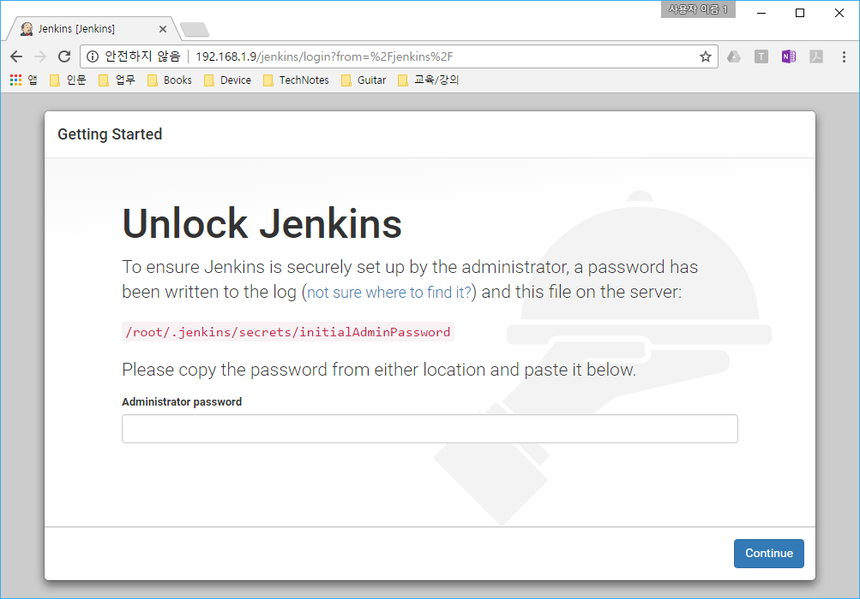
4. Jenkins 설치 및 설정
접속하기 ( http://설치서버/jenkins )
1. Unlock Jenkins

Slide 23
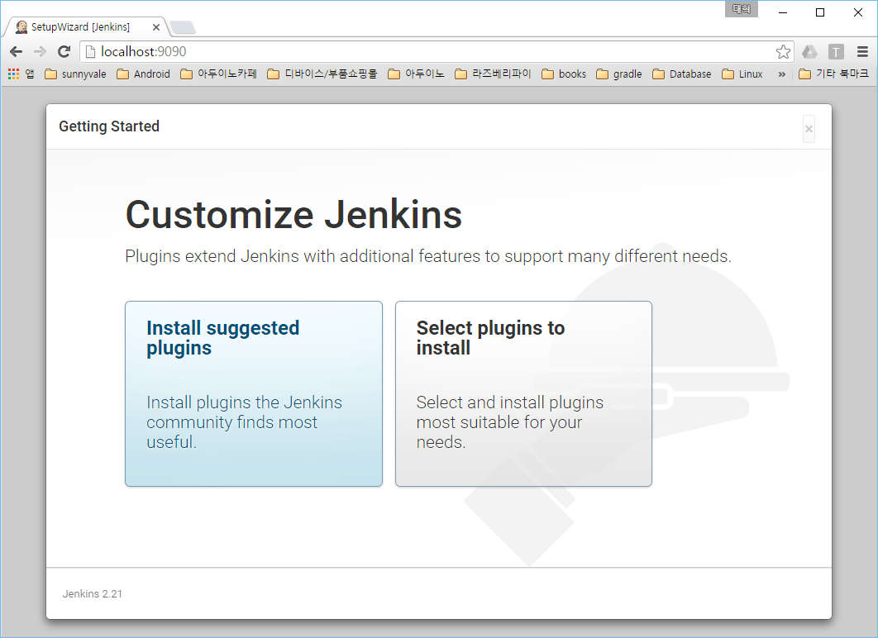
4. Jenkins 설치 및 설정
접속하기
2. 추천 플러그인 설치

Slide 24
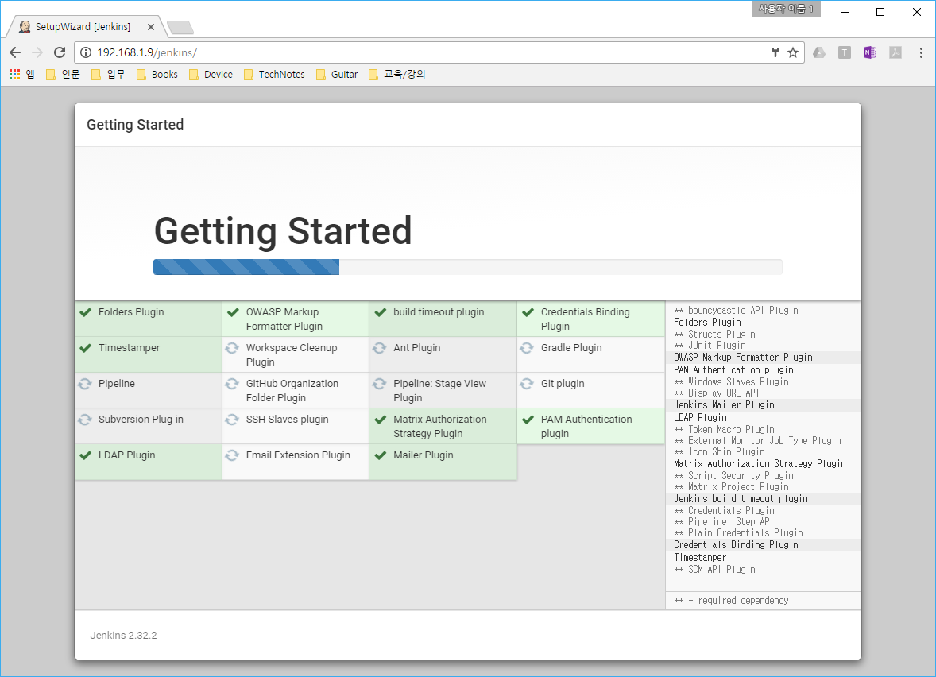
4. Jenkins 설치 및 설정
접속하기
2. 추천 플러그인 설치

Slide 25
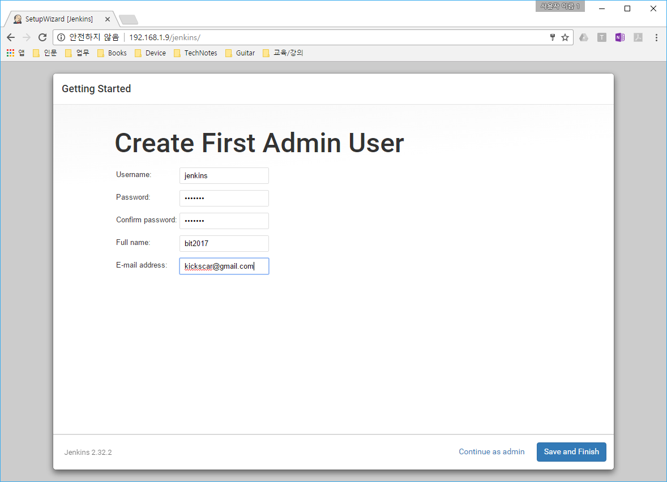
4. Jenkins 설치 및 설정
접속하기
3. Admin 계정 만들기

Slide 26
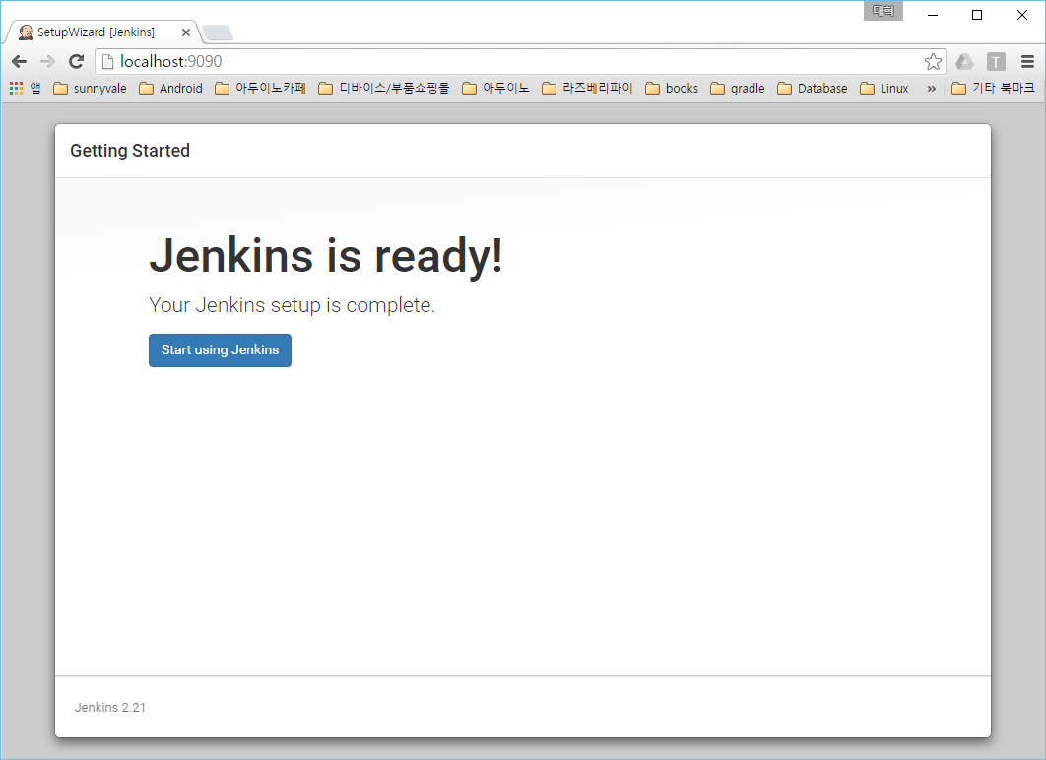
4. Jenkins 설치 및 설정
접속하기
4. 시작하기

Slide 27
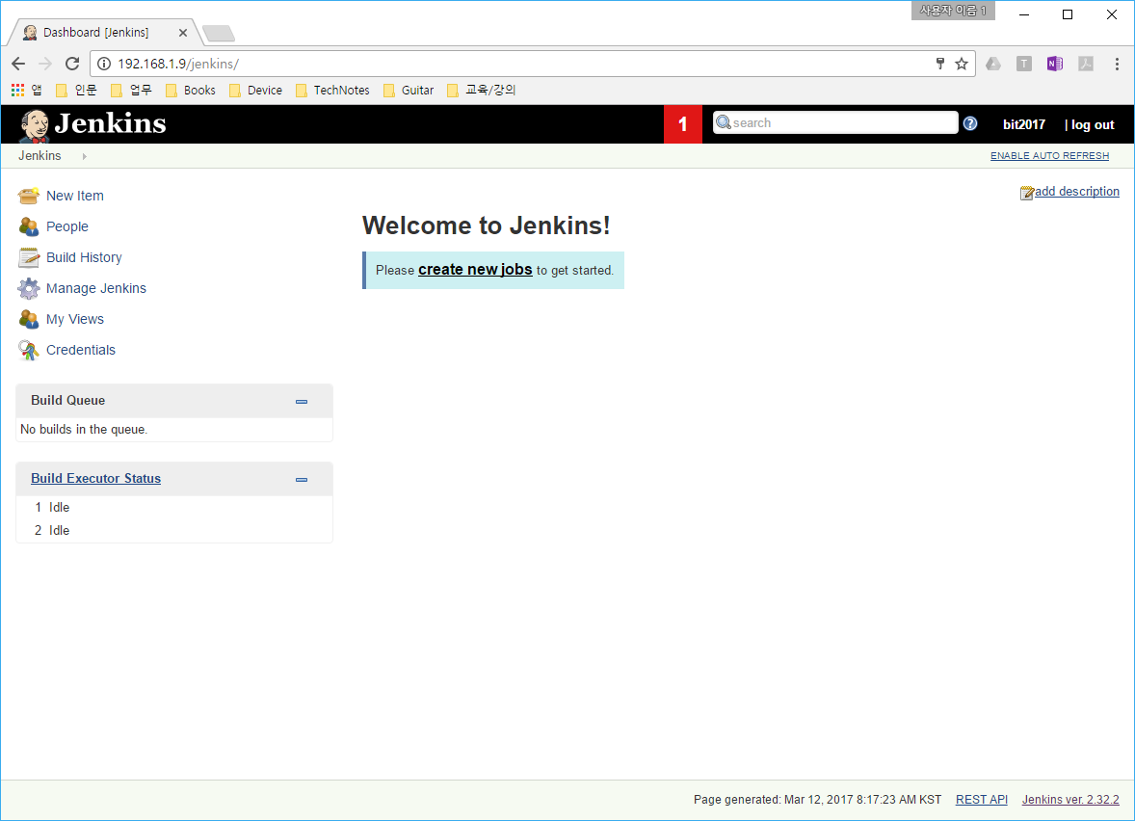
4. Jenkins 설치 및 설정
접속하기
5. 접속화면

Slide 28
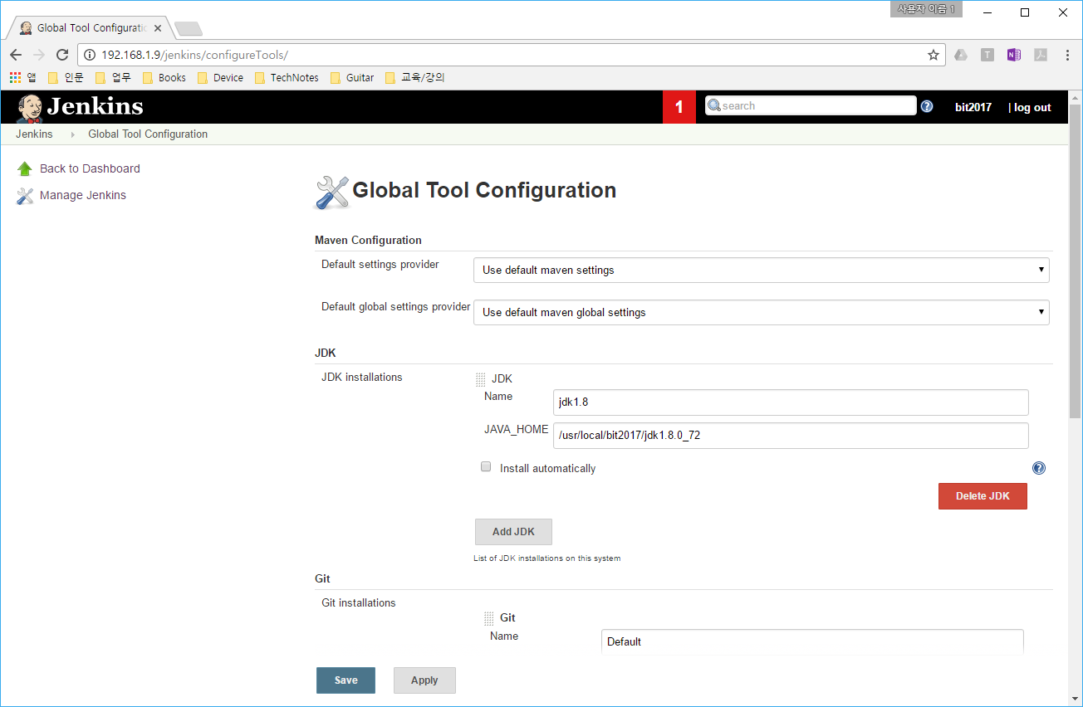
4. Jenkins 설치 및 설정
Global Tool Configuration
1. JDK

Slide 29
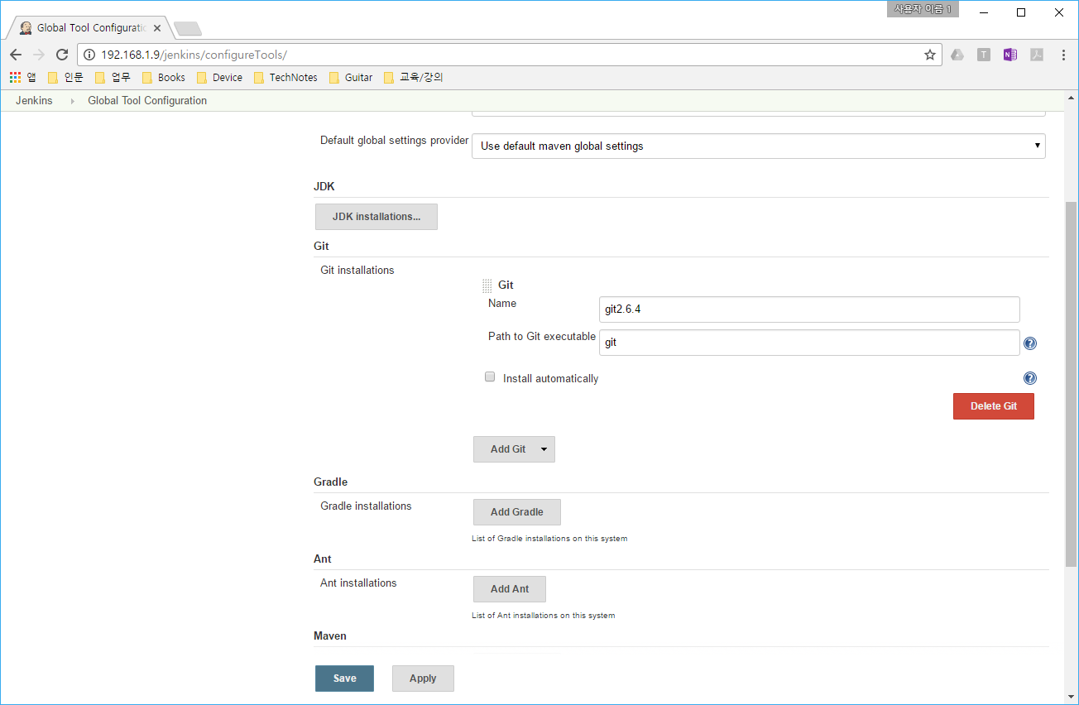
4. Jenkins 설치 및 설정
Global Tool Configration
2. git

Slide 30
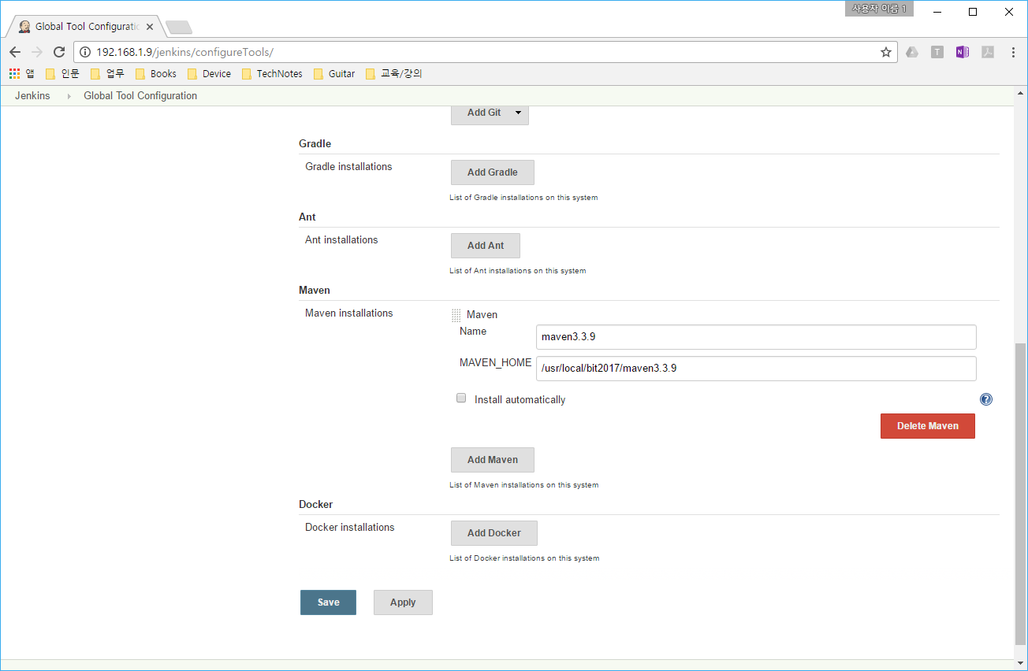
4. Jenkins 설치 및 설정
Global Tool Configration
3. Maven

Slide 31
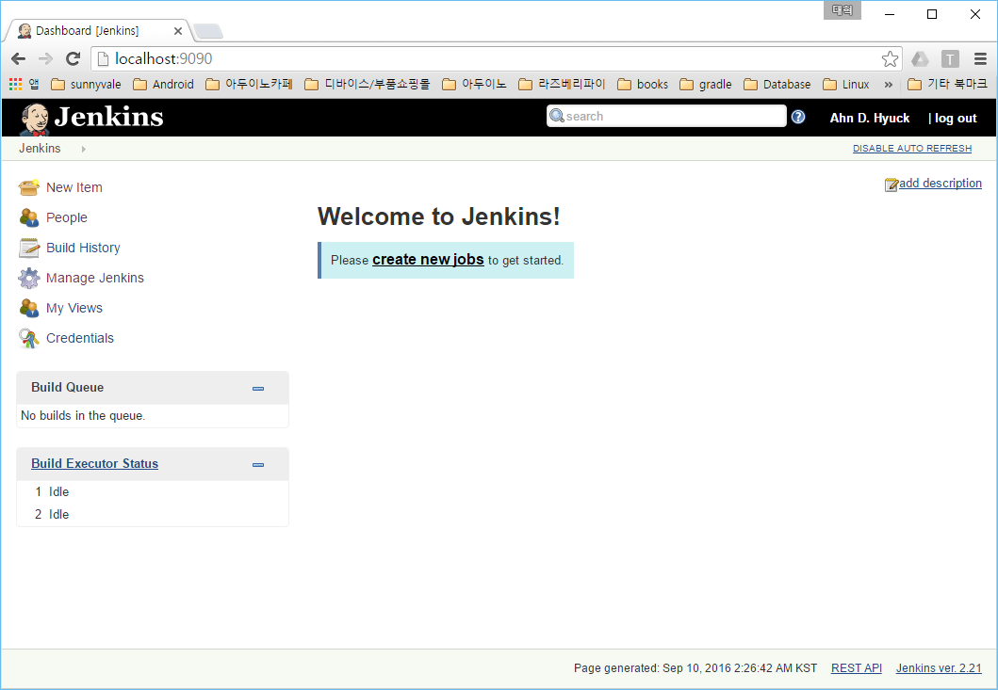
5. 새 프로젝트 생성

Slide 32
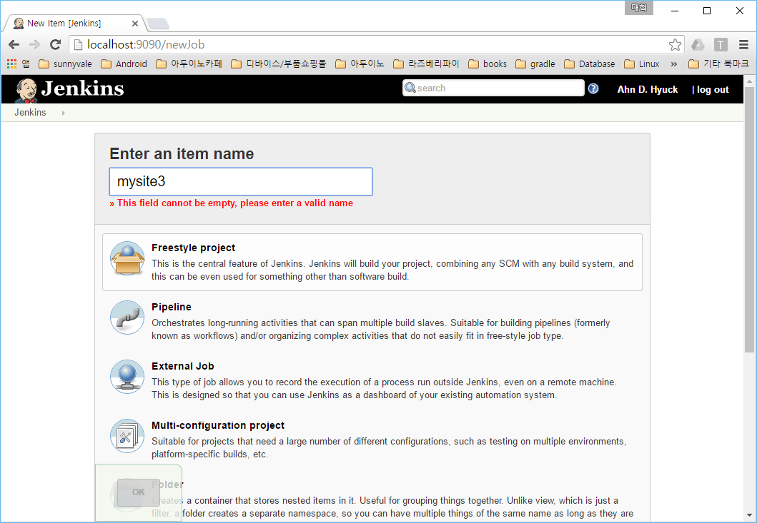
5. 새 프로젝트 생성

Slide 33
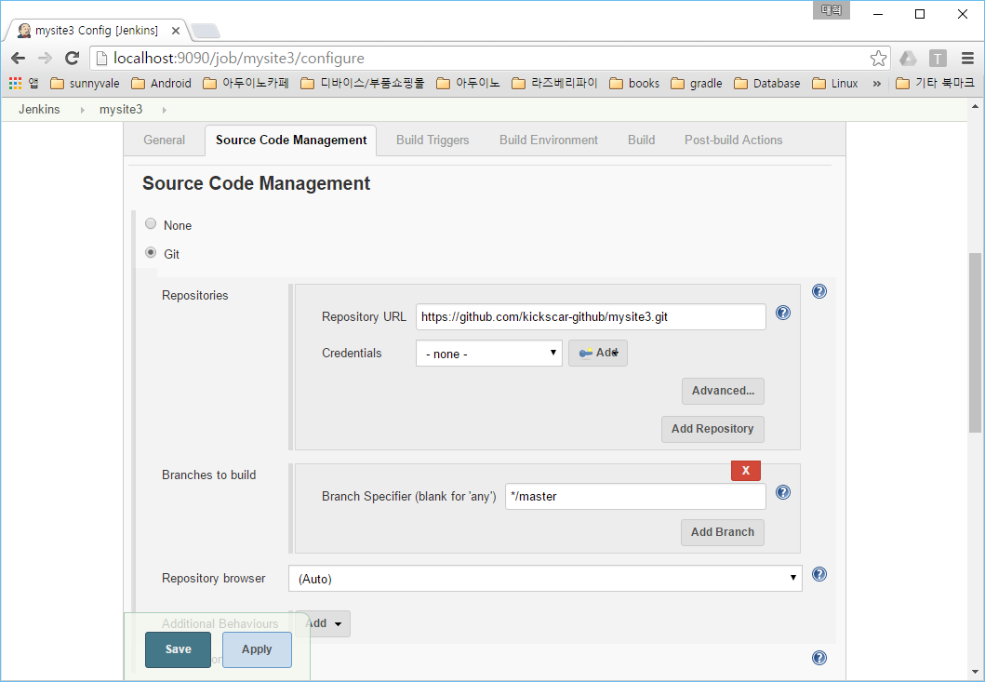
5. 새 프로젝트 생성
새 프로젝트 세팅
1. Source Code Management

Slide 34
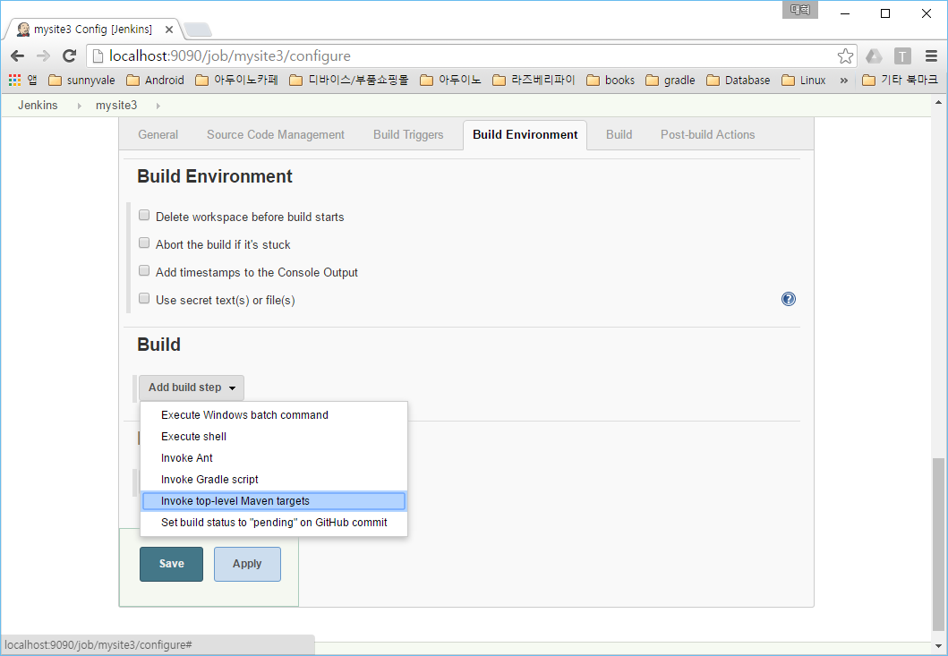
5. 새 프로젝트 생성
새 프로젝트 세팅
2. Build

Slide 35
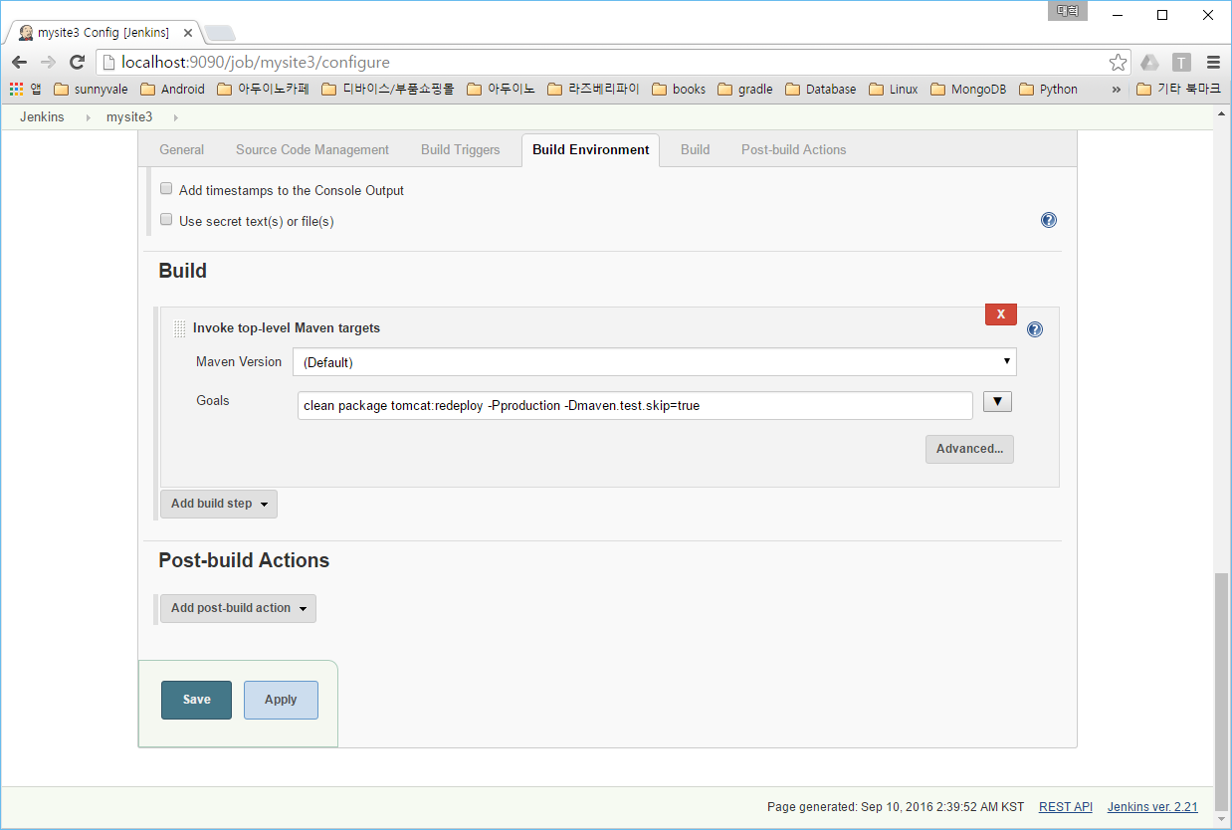
5. 새 프로젝트 생성
새 프로젝트 세팅
2. Build

Slide 36
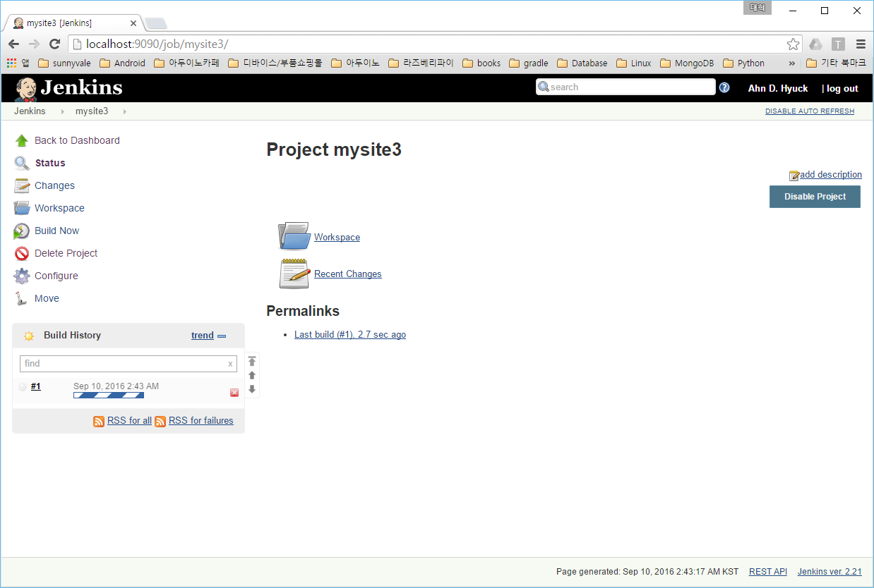
5. 새 프로젝트 생성
첫 빌드

Slide 37
6. 이클립스 프로젝트 pom.xml 수정
source encoding 추가
<properties>
<project.build.sourceEncoding>UTF-8</project.build.sourceEncoding>
<project.reporting.outputEncoding>UTF-8</project.reporting.outputEncoding>
</properties>

Slide 38
6. 이클립스 프로젝트 pom.xml 수정
profile 추가
<profiles>
<profile>
<id>production</id>
<build>
<resources>
<resource>
<directory>${project.basedir}/src/main/resources</directory>
<excludes>
<exclude>**/*.java</exclude>
</excludes>
</resource>
</resources>
<plugins>
<plugin>
<groupId>org.apache.maven.plugins</groupId>
<artifactId>maven-resources-plugin</artifactId>
<configuration>
<encoding>UTF-8</encoding>
</configuration>
</plugin>
</plugins>
</build>
<dependencies>
<!-- Servlet -->
<dependency>
<groupId>javax.servlet</groupId>
<artifactId>javax.servlet-api</artifactId>
<version>3.0.1</version>
<scope>provided</scope>
</dependency>
<dependency>
<groupId>javax.servlet.jsp</groupId>
<artifactId>jsp-api</artifactId>
<version>2.0</version>
<scope>provided</scope>
</dependency>
</dependencies>
</profile>
</profiles>

Slide 39
6. 이클립스 프로젝트 pom.xml 수정
tomcat maven plugin 추가
<plugin>
<groupId>org.codehaus.mojo</groupId>
<artifactId>tomcat-maven-plugin</artifactId>
<configuration>
<url>http://127.0.0.1/manager/text</url>
<path>/mysite3</path>
<username>admin</username>
<password>manager</password>
</configuration>
</plugin>

